Slide 1


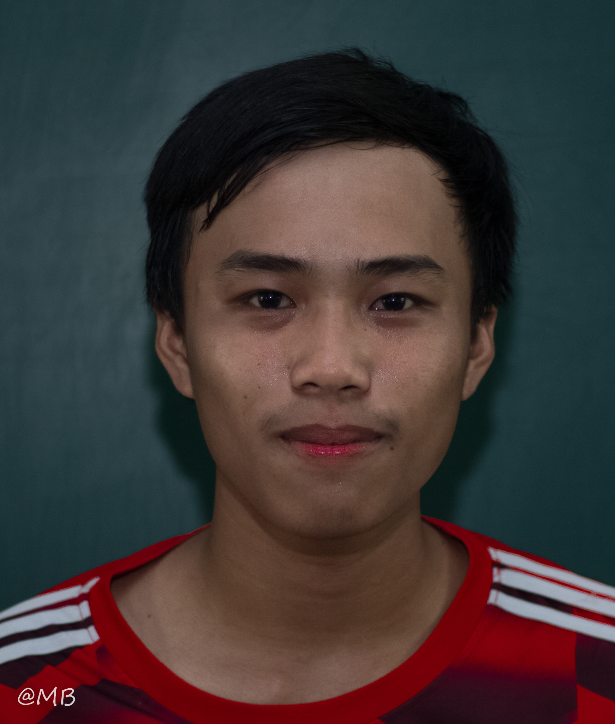

ĐỀ TÀI XÂY DỰNG TRANG WEB BÁN SÁCH
Giảng viên hướng dẫn: Nguyễn Trung Hiếu
Sinh viên thực hiện:
Đậu Trường Quân
Lù Vĩnh Trường
Huỳnh Phước Sang
N18DCCN162
D18CQCP02
N18DCCN236
D18CQCP02
N18DCCN171
D18CQCP02

Slide 2
Các công cụ sử dụng để xây dựng trang web
Spring Boot JPA
AJAX JQUERY
Spring Boot
Spring Security
Spring Mail
Phần mềm MySQL
Sms với Twilio

Slide 3
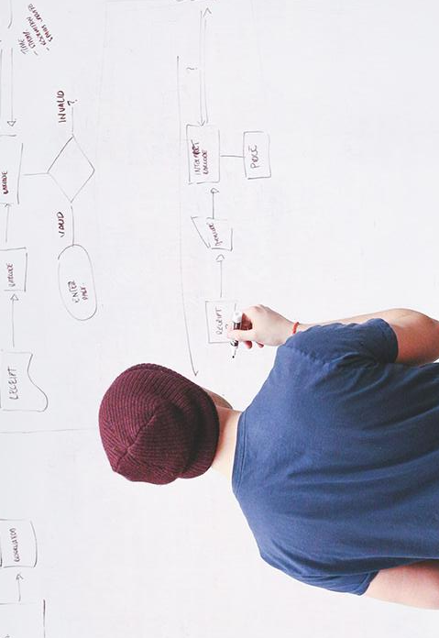
THANKS FOR LISTEN

